Slide 1
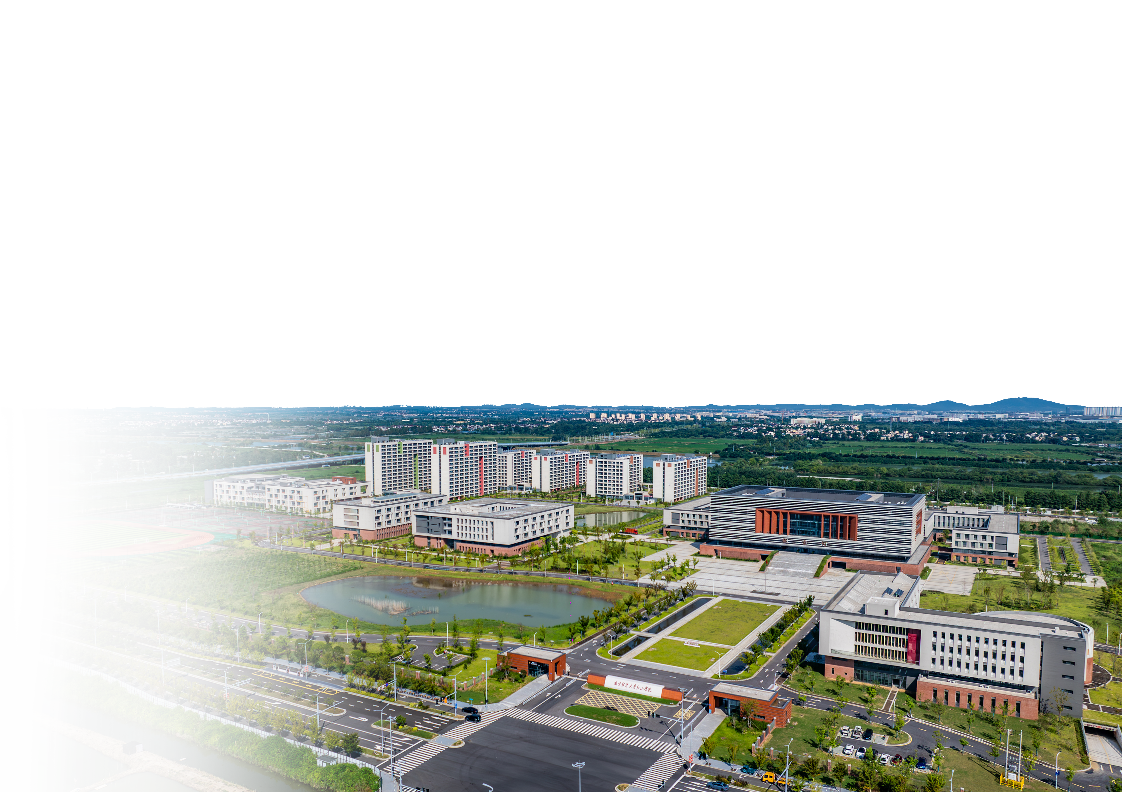

金融税收
楼层空间设计方案
Design plan
2026.4

Slide 2
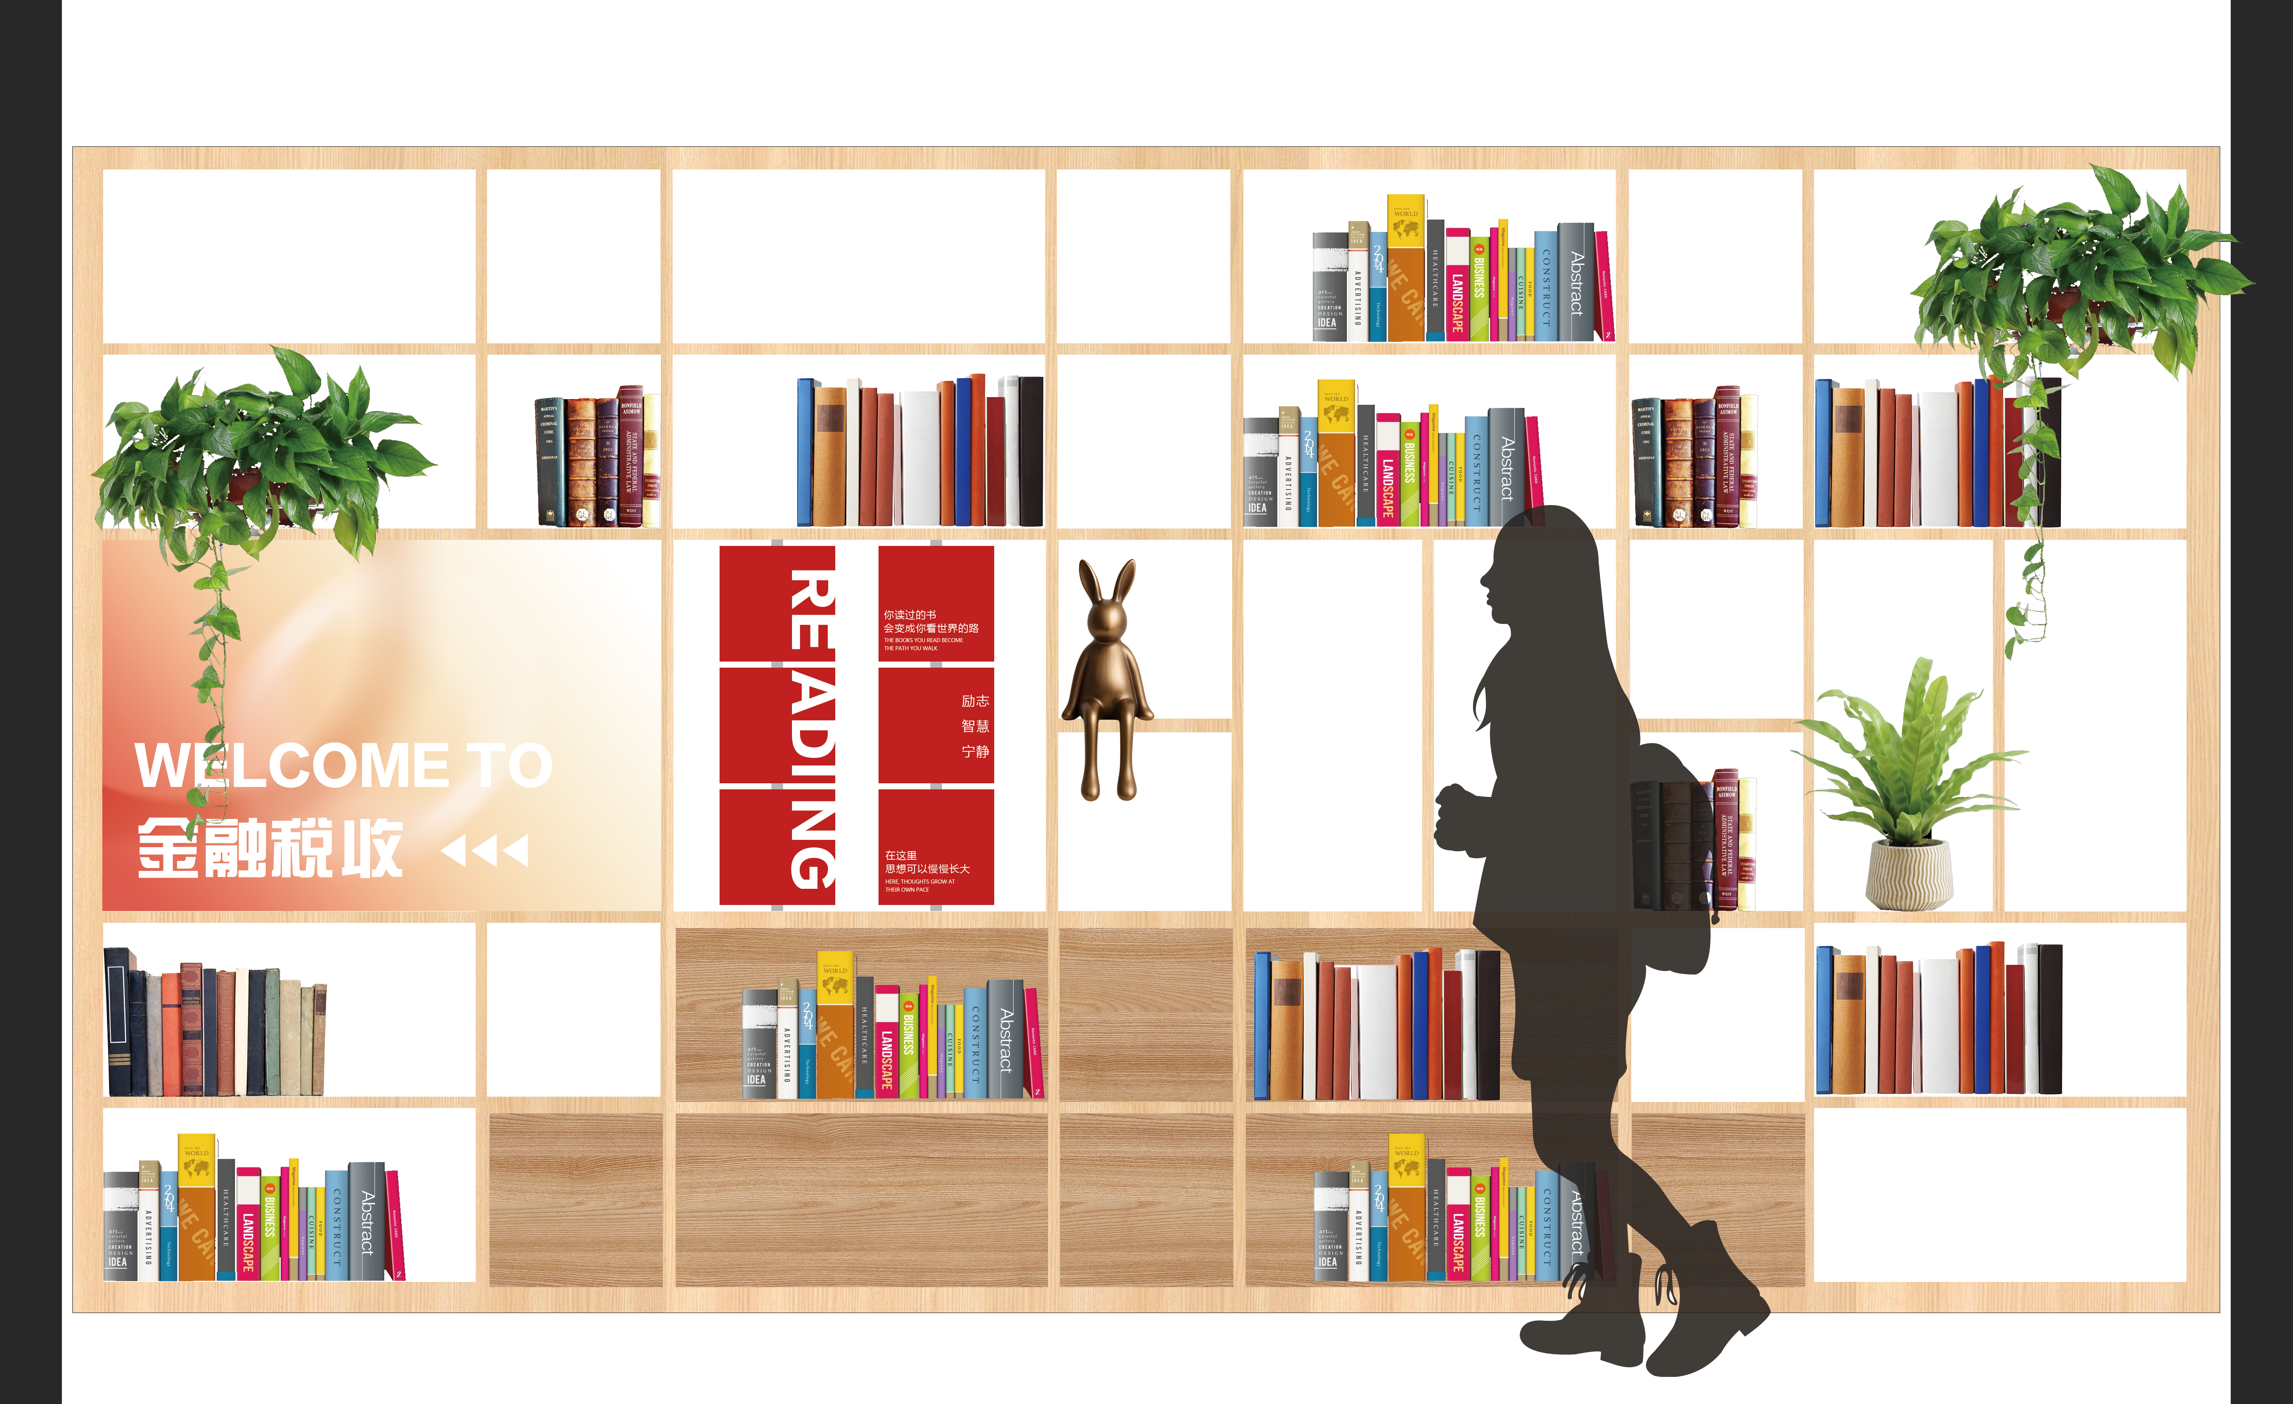
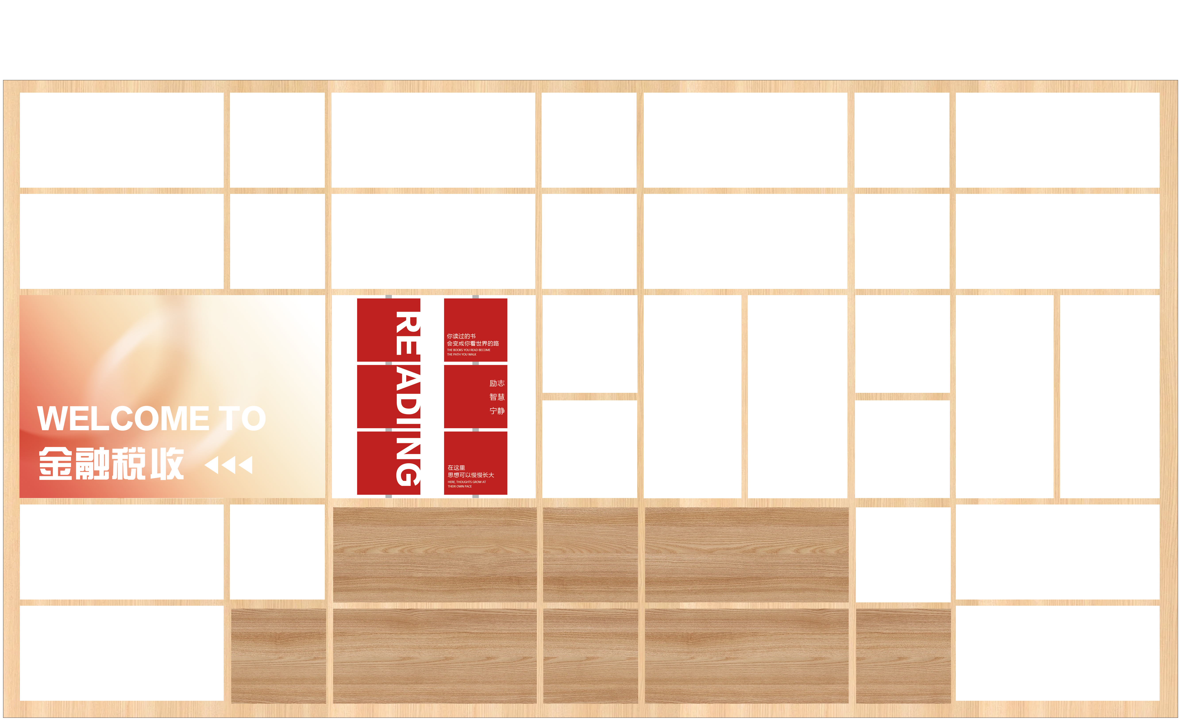
书架隔断墙设计平面意向
高：240cm
长：480cm
1.书架隔断尺寸：480*45*240cm
2.整体柜体：浅木纹框架
3.左侧”金融税收“背景板：亚克力UV打印/PVC 板 / 雪弗板 + UV 打印
4.中间”reading“宣传板：双层亚克力 UV

Slide 3
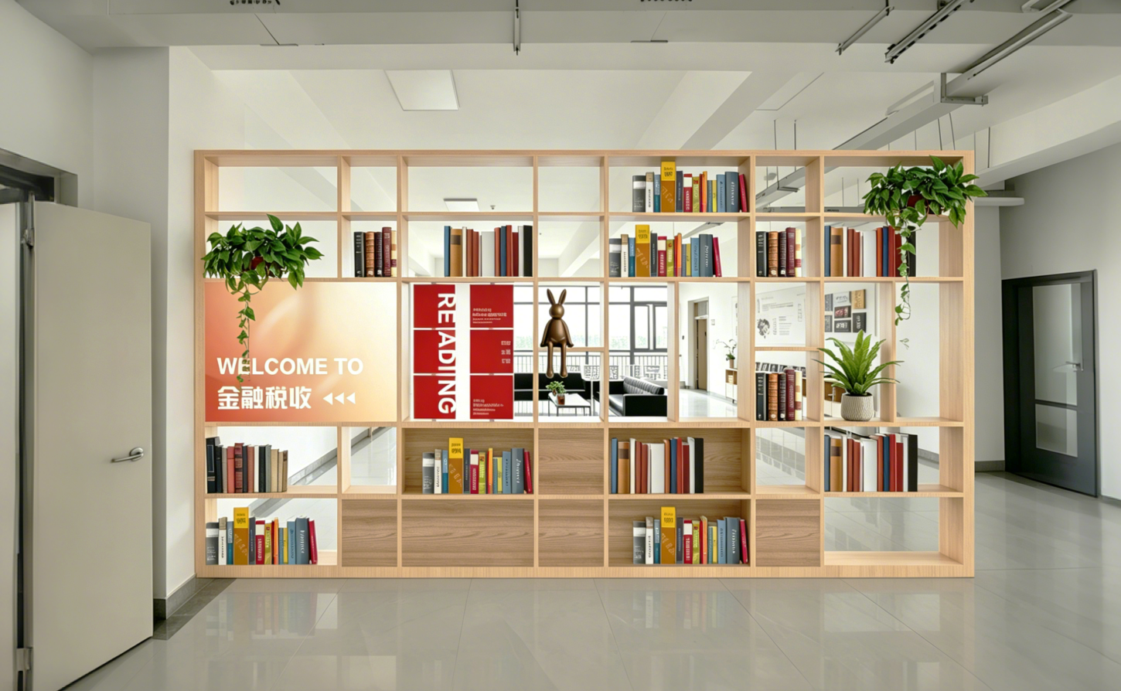
书架隔断墙设计效果意向

Slide 4
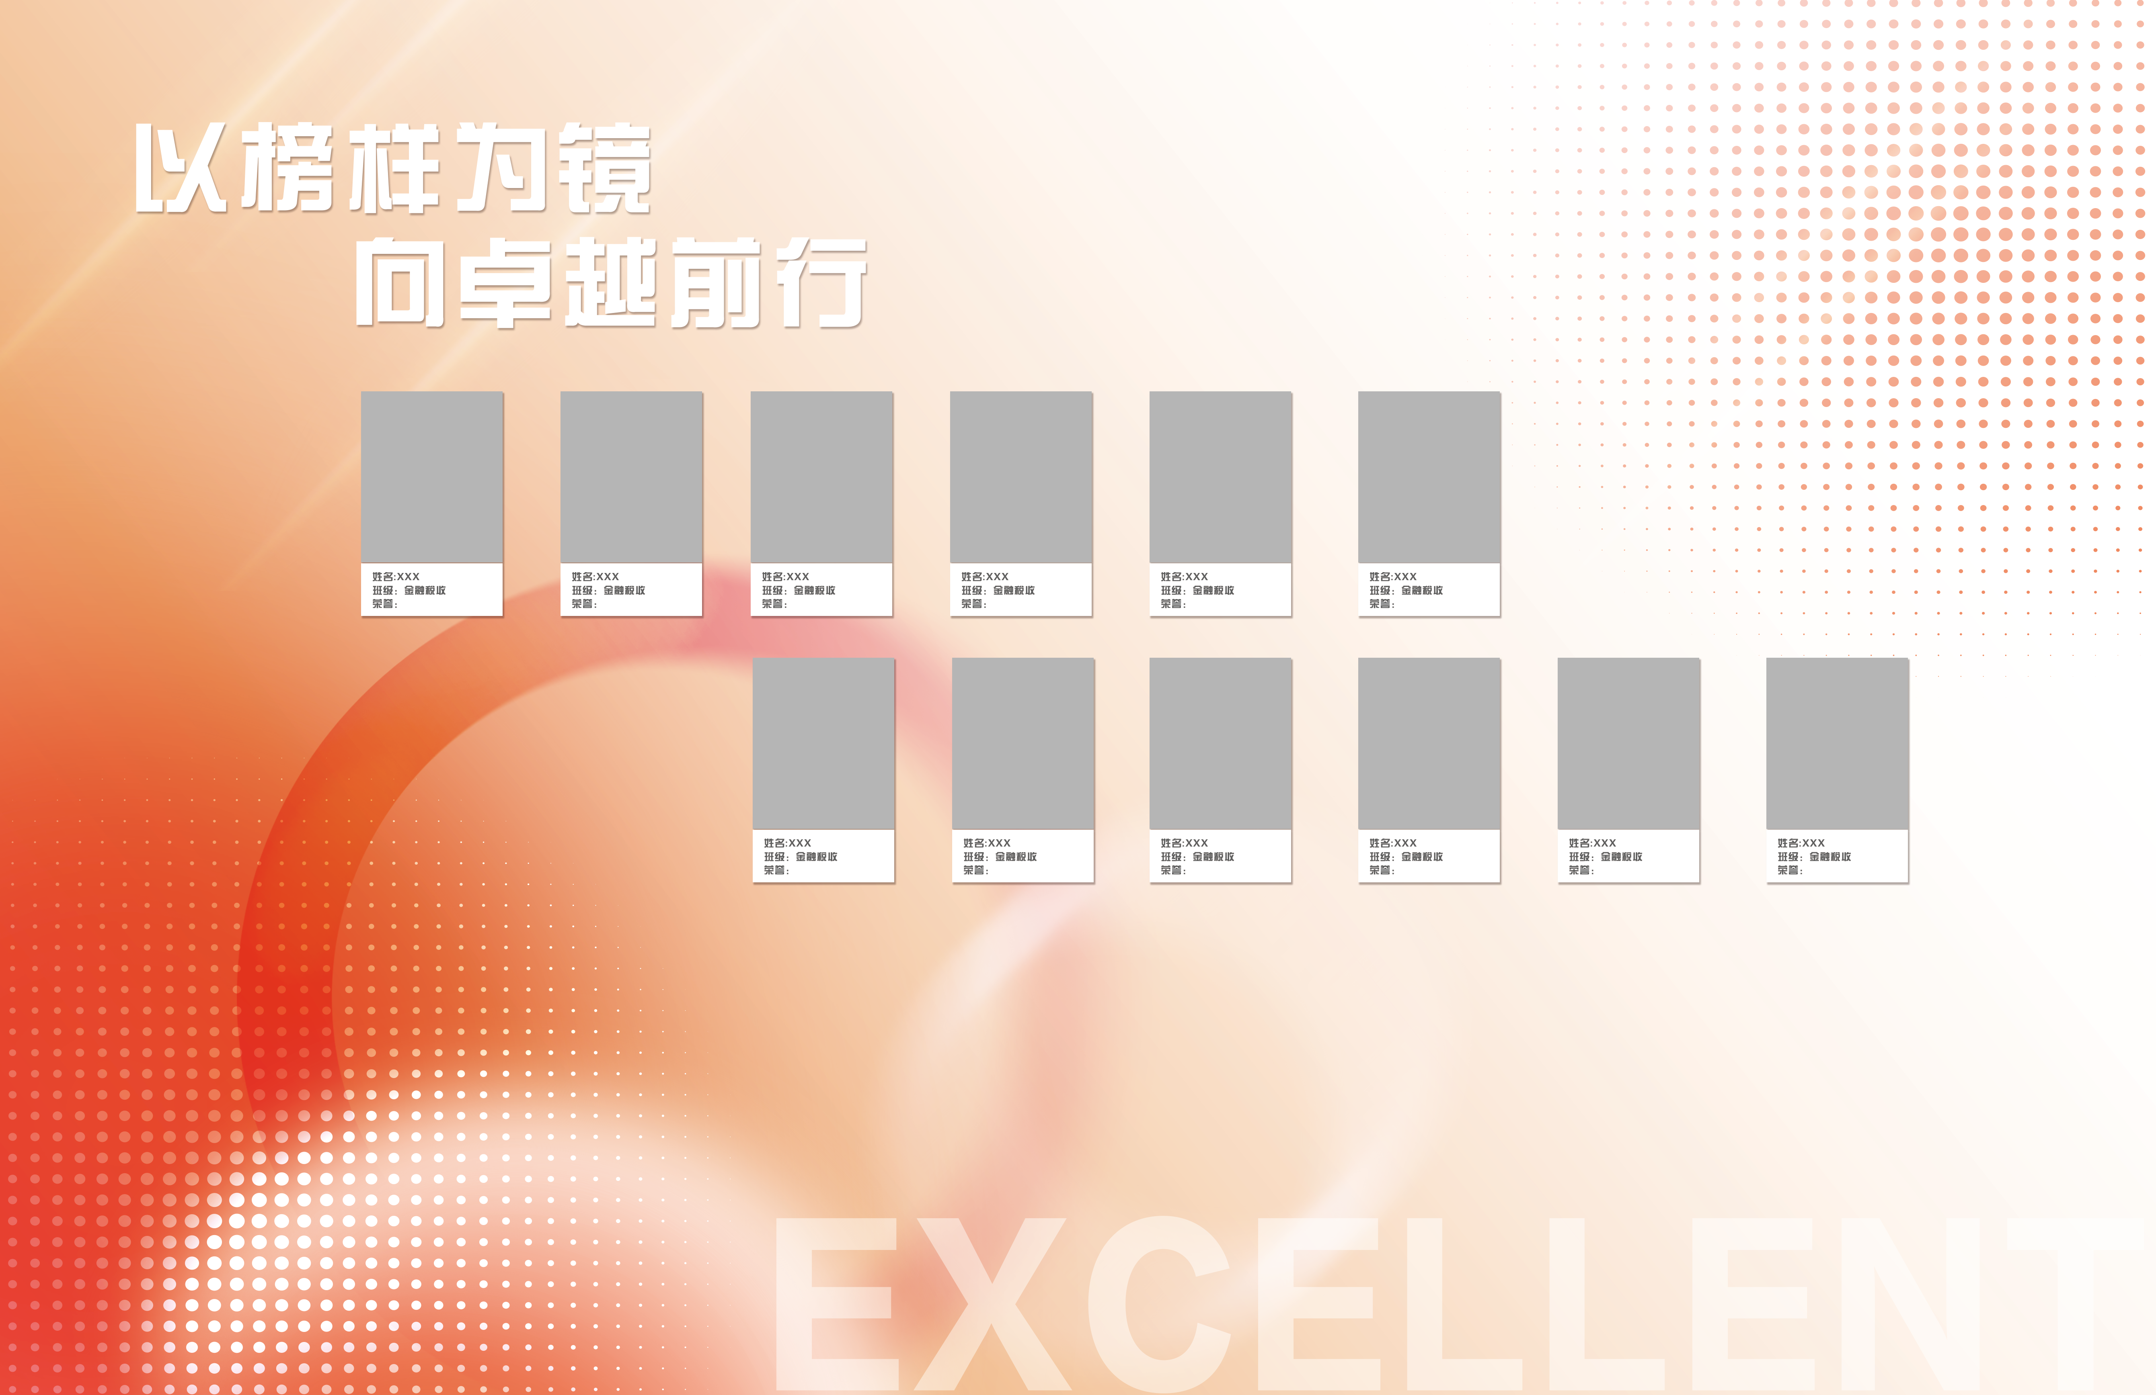
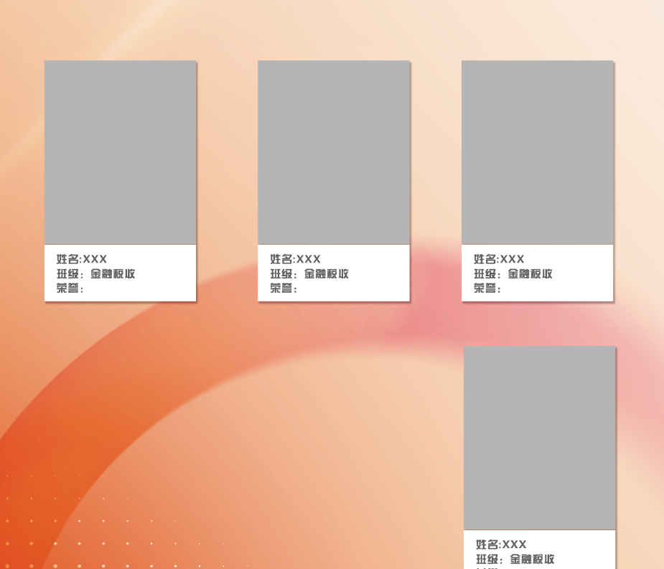
形象墙设计平面意向
榜样信息展示设计
1.墙面尺寸： 520*300cm（需专业复尺） 2.基础墙面材质：墙布定制印花
3.“以榜样为镜 向卓越前行”字体材质：亚克力立体字/PVC立体字
4.榜样信息展示材质：磁吸亚克力卡槽 / 透明亚克力夹片
形象墙整体设计

Slide 5
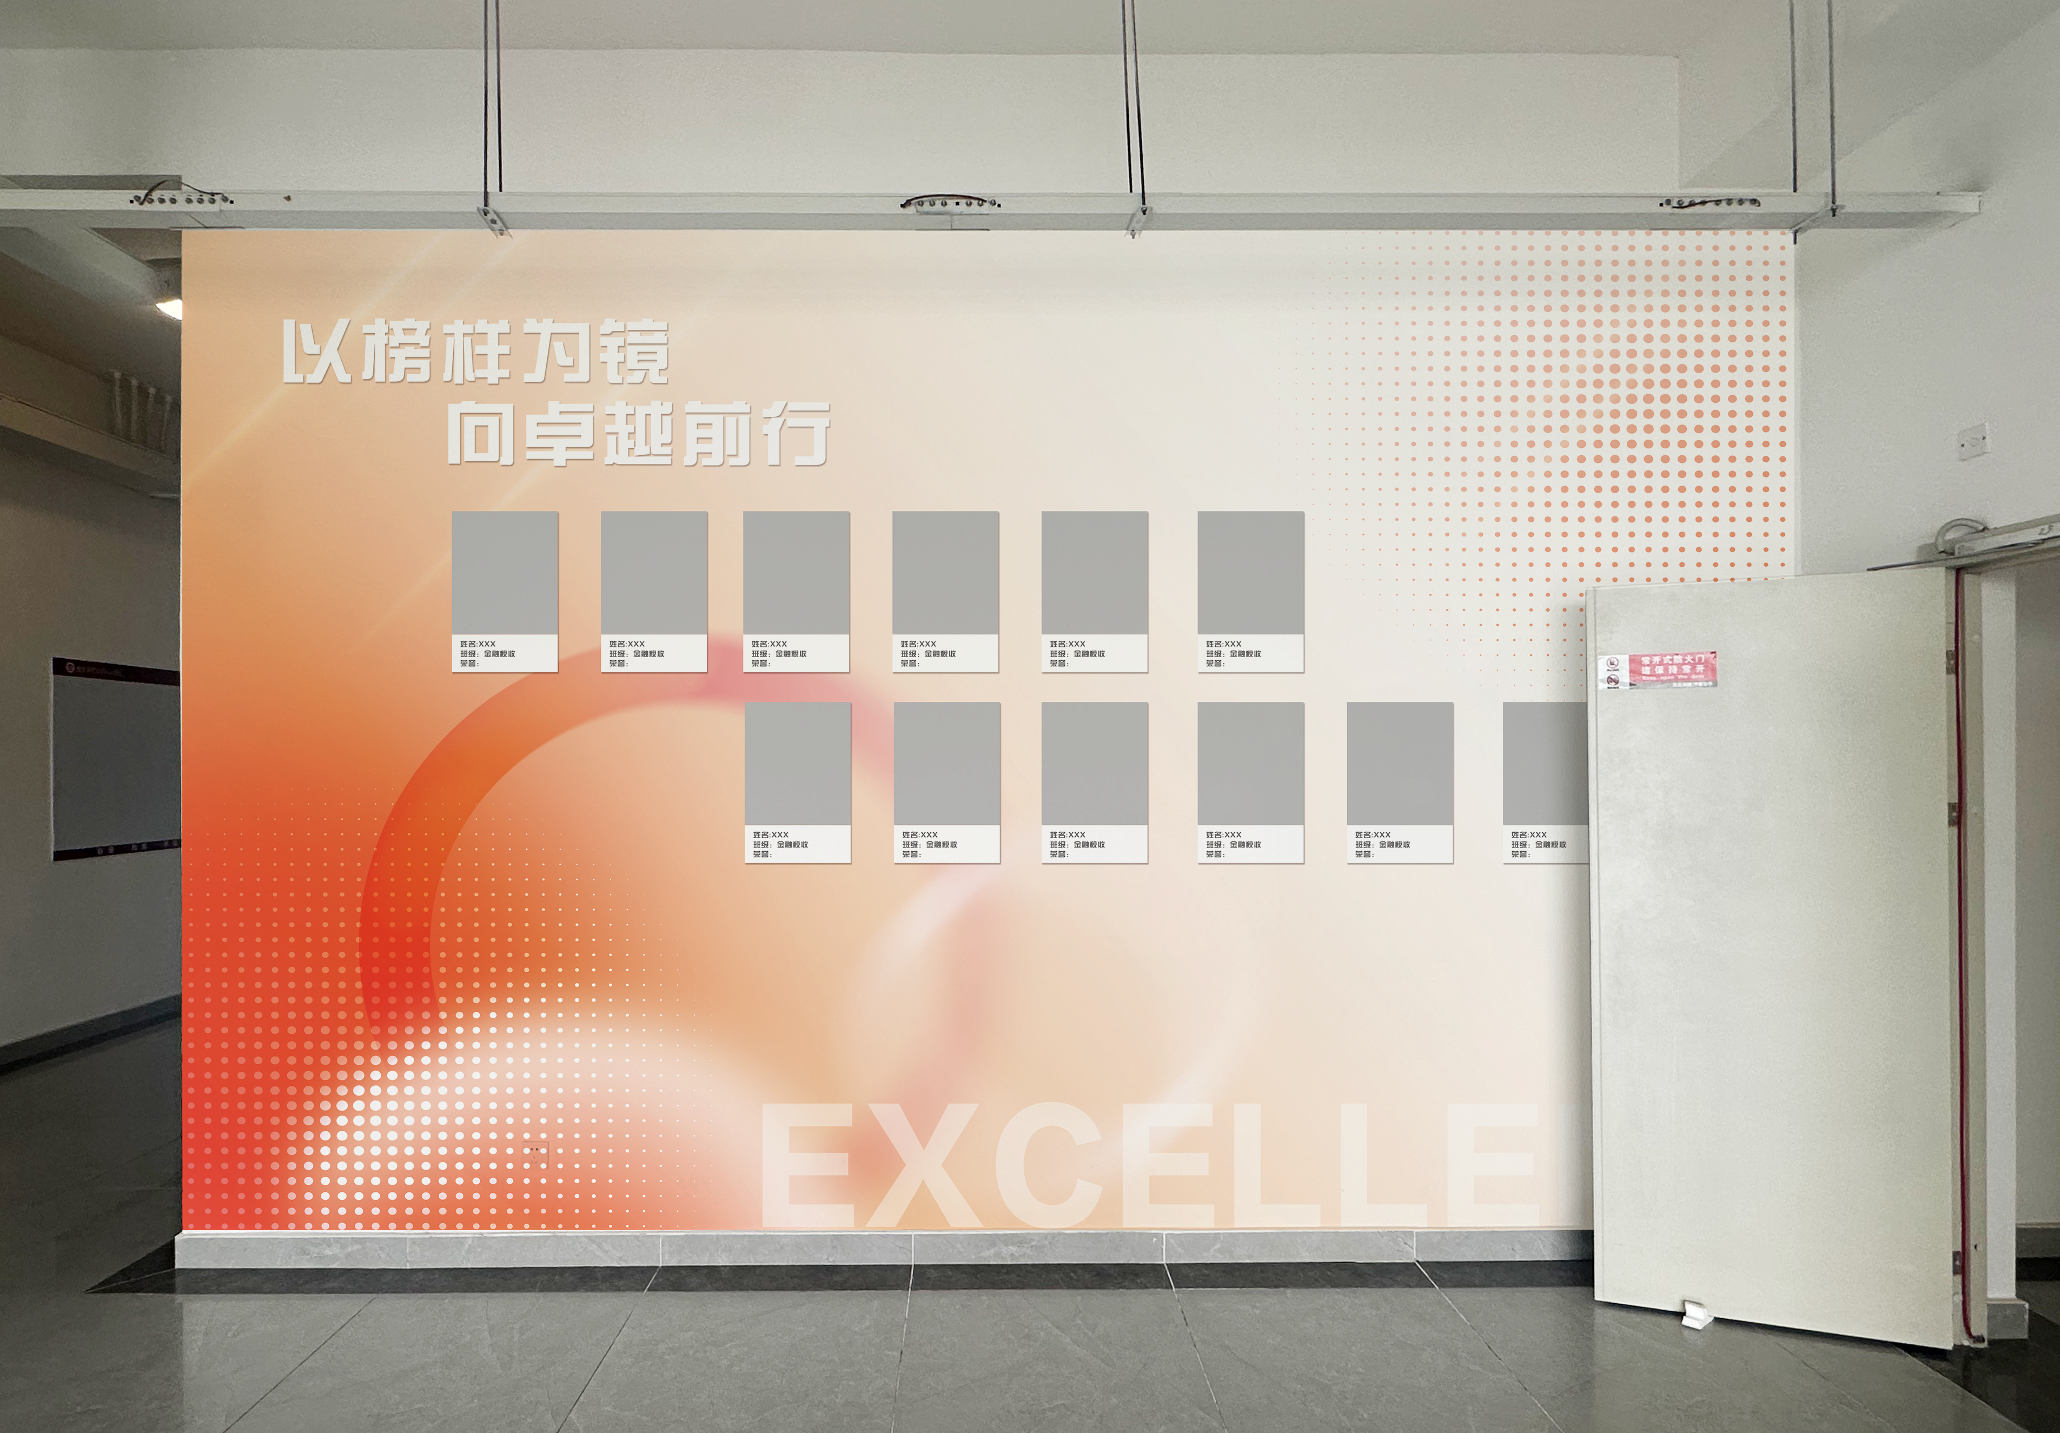
形象墙设计效果意向

Slide 6
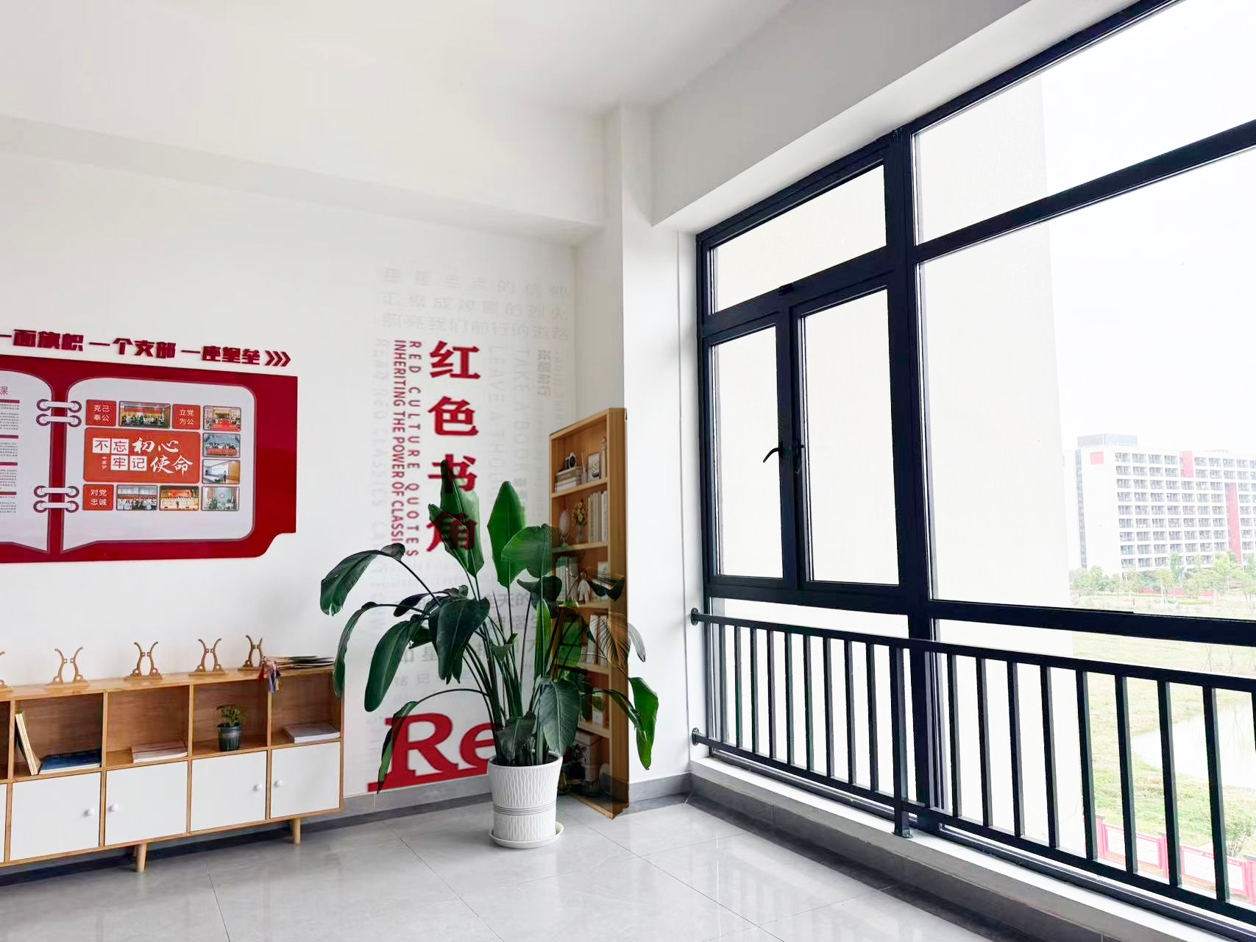

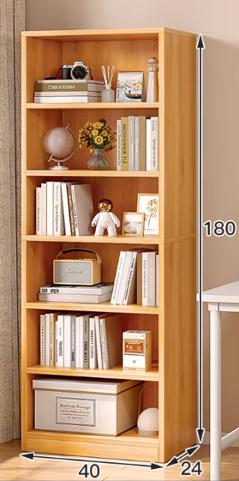
红色书角设计效果意向
参考样式
“红色书角”背景尺寸：长110*高310cm
“红色书角”背景材质：墙布定制印花
书柜材质：木质柜体 书柜尺寸：长55*宽30*高200cm

Slide 7
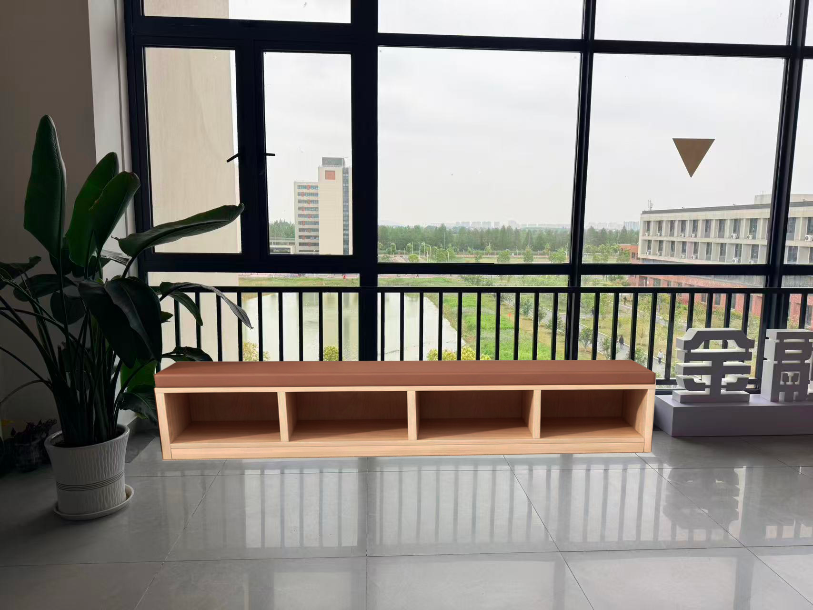
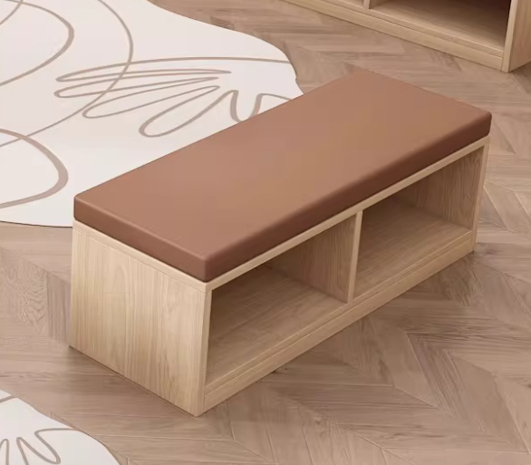
红色书角设计效果意向
凳式收纳柜参考样式
凳式收纳柜
尺寸：长345*宽50*高45cm（可分为2组）
材质：木质柜体+软包坐垫

Slide 8
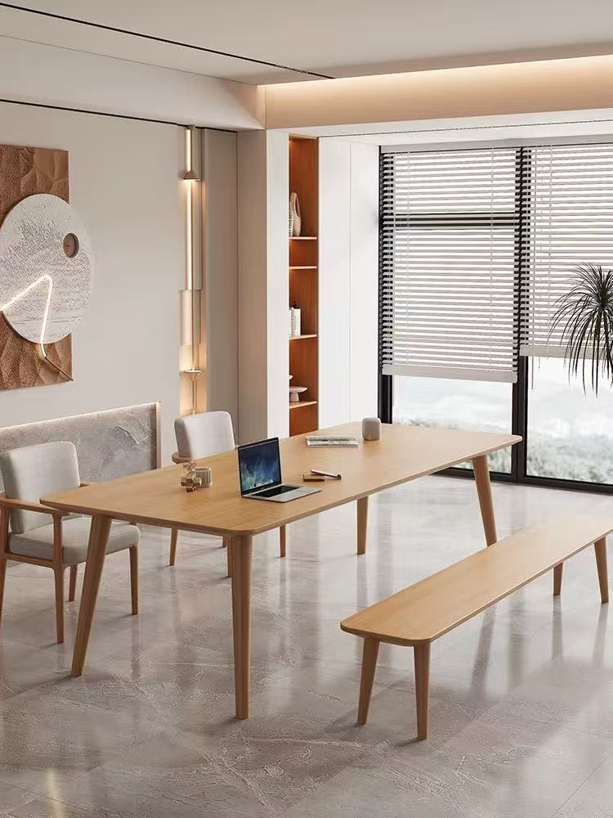
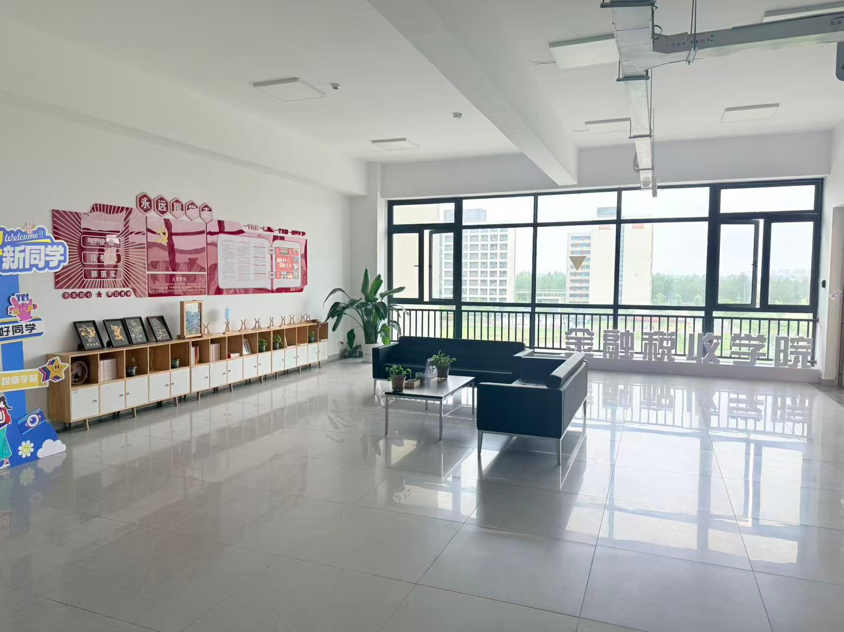
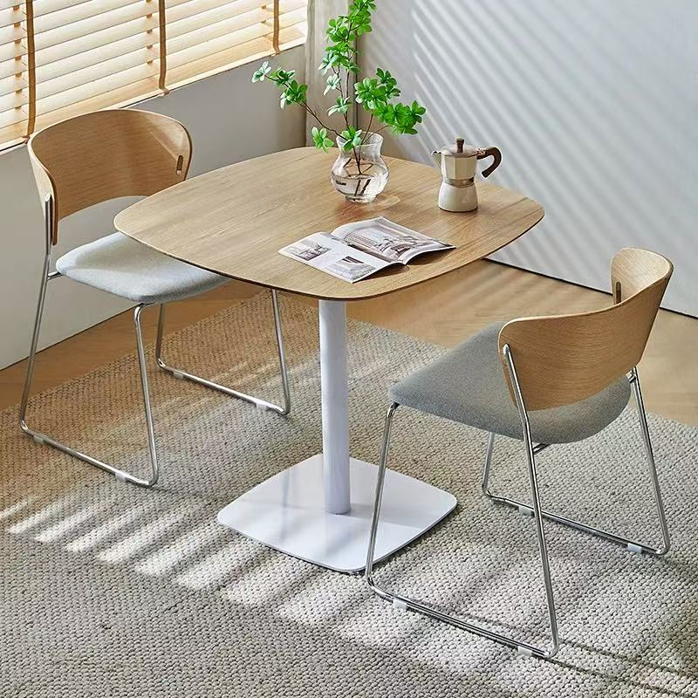
公共空间桌椅采购效果意向
谈话桌椅组合参考样式
会议学习长条桌椅组合参考样式
数量：3套
桌子尺寸：长80*宽80*高75cm
凳子尺寸：长51*宽48*高76（坐高45）cm
数量：1套
桌子尺寸：长240*宽90*高75cm
凳子尺寸：长51*宽48*高76（坐高45）cm

